Slide 1
Liebe Mutti, lieber Vati,
Liebe Omi, lieber Opa,
Zu Fest der Familie möchten wir Euch
zu ein paar Tagen des Miteinanders einladen
Lasst uns miteinander ein längeres Wochenende
An einem netten Platz verbringen.
Ein frohes Fest !

Slide 2

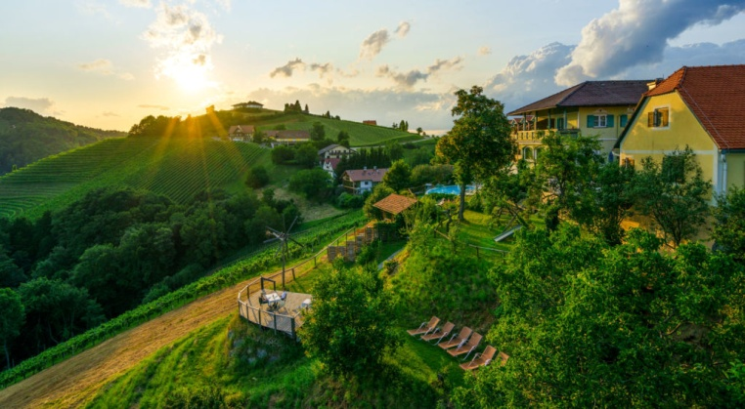
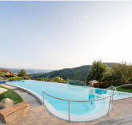
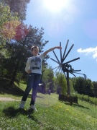
Da kennen wir doch schon den
… in dem wir ja schon ein paar schöne Tage
Verbringen konnten.
Lasst uns miteinander einen Zeitpunkt auswählen,
um diesen Platz noch weiter zu erkunden und die
Angebote zu genießen!

